Slide 1

Imprecisões e Incertezas em Modelagens Econômico-Financeiras de PPPs/Concessões
Moderador: Antônio Tarciso Carvalho, Procurador do
MPC/TCE-BA
Edson Pamplona, Professor da Universidade Federal de Itajubá

Slide 2


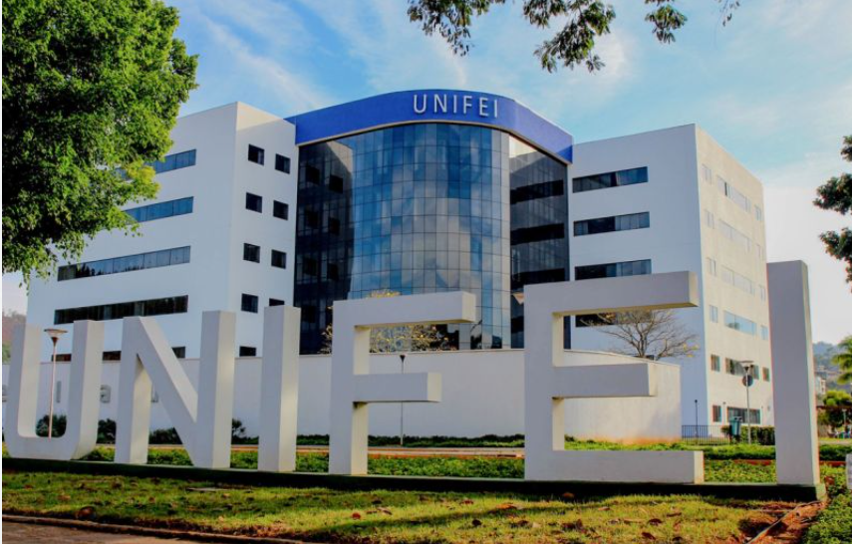

UNIFEI
Itajubá - MG

Slide 3
Imprecisões e Incertezas em Modelagens Econômico-Financeiras de PPPs/Concessões

Slide 4

Fontes de Imprecisão e Incertezas em Avaliações de PPPs
Projeções de demanda
Investimentos (CAPEX)
Prazo de Investimentos
Despesas de Operação (OPEX)
Premissas Macroeconômicas
Estrutura Contratual
Riscos Regulatórios
Riscos Políticos
......

Slide 5
Como avaliar a incerteza e o risco?
INCERTEZA: Análises de sensibilidade e de cenários
RISCO: Modelos probabilísticos

Slide 6
Como avaliar a incerteza e o risco?
Mais sensível
Análises de Sensibilidade e de cenários
  Impacto de cada variável nos indicadores econômicos
  Definição de mínimos ou máximos críticos
  Cenários pessimistas, mais prováveis, otimistas e outros
VPL
Preço
Quantidade
Máximo
Investimento
Mínimo

Slide 7

Como avaliar a incerteza e o risco?
Modelos Probabilísticos
  Uso da Simulação de Monte Carlo
  Cálculo do Valor Esperado do Indicador (TIR, VPL ..)
  Cálculo do Desvio-Padrão do Indicador
  Probabilidade de Inviabilidade do projeto
Desvio Padrão
0
VPL
E (VPL)

Slide 8

Exemplo ilustrativo do uso de ferramentas de avaliação de incerteza e Risco
Exemplo: Túnel Santos - Guarujá
Em 05 de setembro de 2025 ocorreu a Sessão Pública de Abertura das Propostas das licitantes.
A Licitante Mota-Engil Latam Portugal S.A. foi classificada em primeiro lugar oferecendo 0,5% de desconto sobre a Contraprestação Anual.

Slide 9
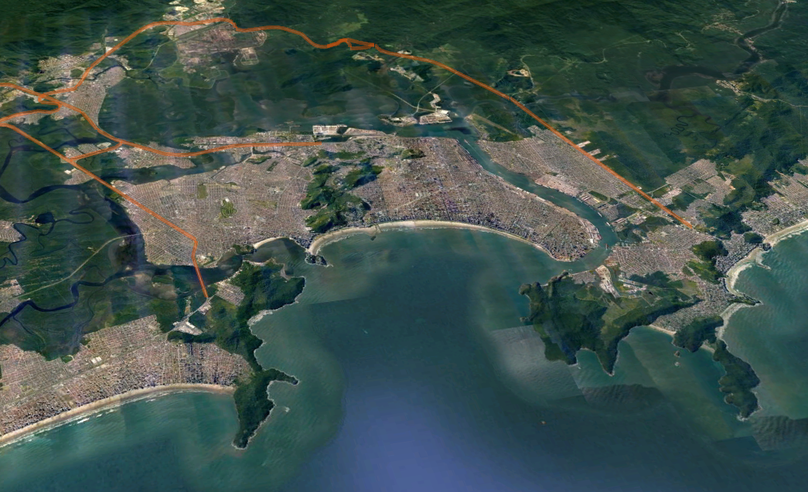





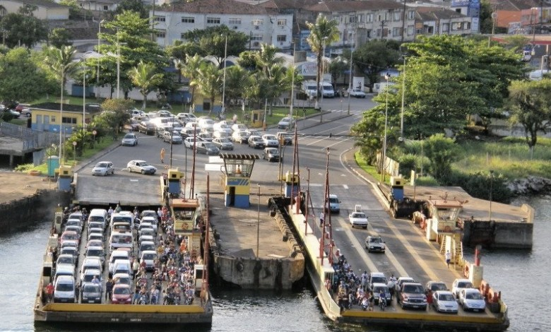
Travessia Santos-Guarujá atualmente
SP-055
Guarujá
Grande tempo para travessia atual
pela rodovia ou pelos transportes aquaviários
Lanchas
Extensão de 43 km pela rodovia
Balsa
Santos
Balsa depende da operação do Porto de Santos
Acesso atual não contribui para a logística do Porto
Média diária: 78 mil pessoas

Slide 10
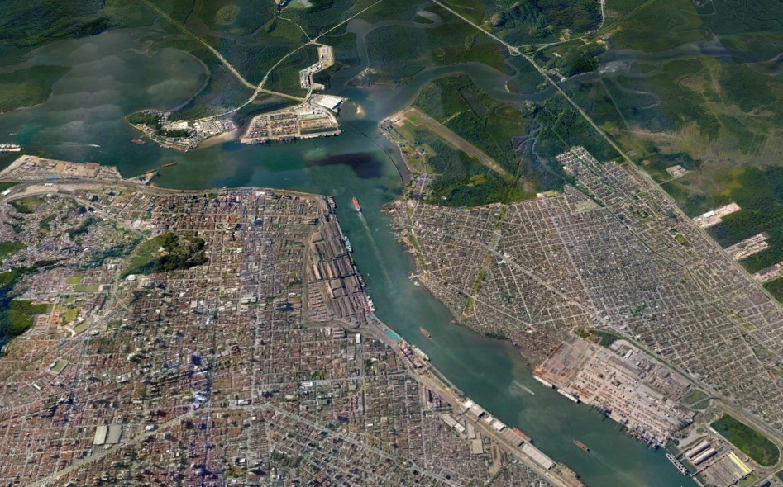
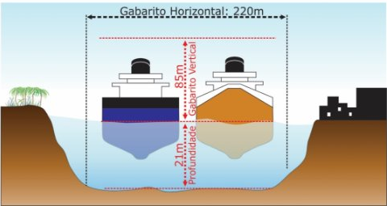
Por que túnel e não ponte?
Não seria possível a implantação de uma ponte:
restrição do cone aéreo da Base Aérea de Santos
gabarito vertical mínimo que permitisse a passagem de navegações de grande porte
pontes podem ser fechadas em condições climáticas adversas
Base aérea de Santos
E

Slide 11
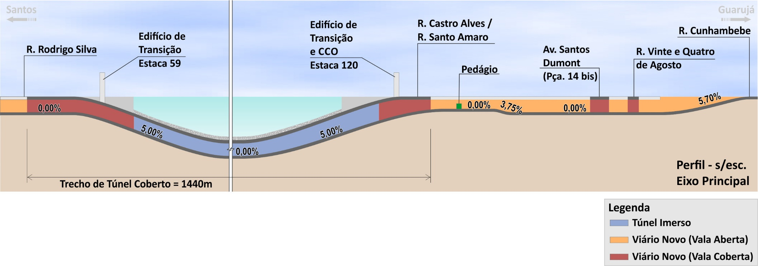
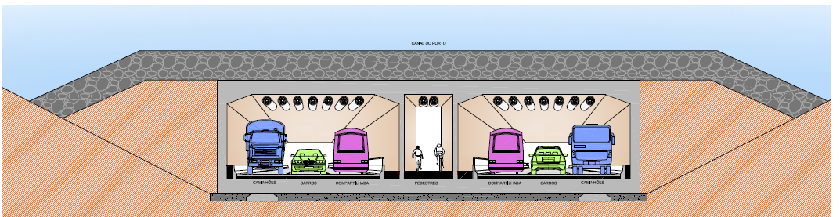
Túnel Submerso

Slide 12
Exemplo ilustrativo do uso de ferramentas de avaliação de incerteza e Risco
INVESTIMENTOS TOTAIS: R$ 6,810 BILHÕES
APORTE PÚBLICO: R$ 5,137 BILHÕES
DESPESAS OPERACIONAIS: R$ 1,78 BILHÃO
CONTRAPRESTAÇÃO: R$ 438 MILHÕES/ANO (APÓS O INÍCIO DA OPERAÇÃO)
RECEITA TARIFÁRIA: R$ 2,34 BILHÕES (soma a partir do 6º ano)
PRAZO: 30 ANOS
MODELO JURÍDICO: PARCERIA PÚBLICO-PRIVADA

Slide 13
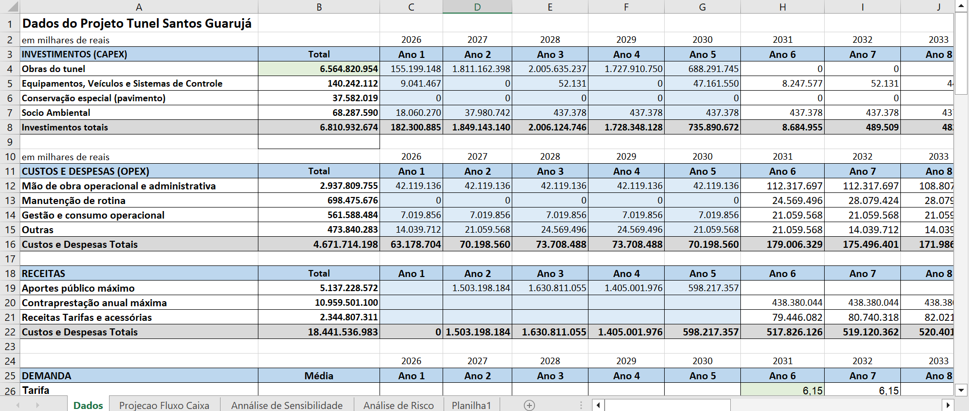
Planilha Excel com dados Edital
Fonte Edital: Investimentos, Aporte Público, Contraprestação anual, Receitas Tarifárias
Valores estimados: Despesas e Tributos

Slide 14
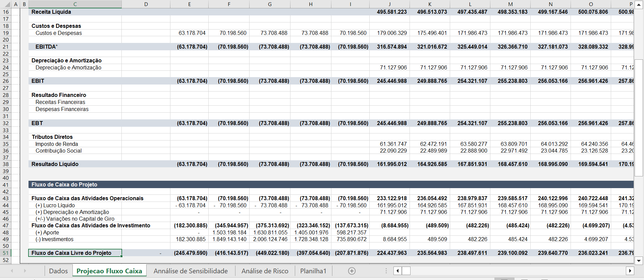
Planilha Excel com Projeção DRE e FCFF
Fonte Edital: Investimentos, Aporte Público, Contraprestação anual, Receitas Tarifárias
Valores estimados: Despesas e Tributos

Slide 15
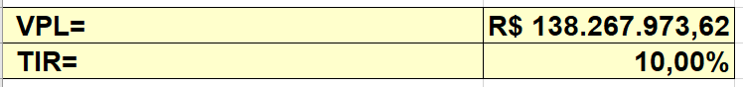
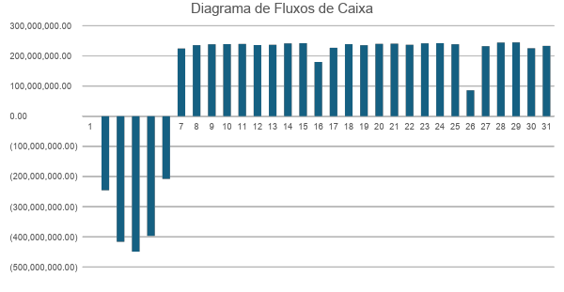
VPL e TIR (determinísticos)
Sendo:
Taxa mínima de atratividade= 9%
Projeto viável

Slide 16
Incerteza nas variáveis
Variáveis Selecionadas:
RECEITA TARIFÁRIA: Variação de “Veículos Equivalentes”
INVESTIMENTOS: Variação nos “investimentos nas obras”
DESPESAS OPERACIONAIS: Variação no “fator de despesas”
Não são variáveis:
PEDÁGIO: Já definido em R$ 6,15 (março de 2025)
CONTRAPRESTAÇÃO: R$ 438 MILHÕES/ANO (APÓS O INÍCIO DA OPERAÇÃO) (definido na licitação: menos 0,5%)
APORTE PÚBLICO R$ 5,137 BILHÕES

Slide 17
Incerteza nas variáveis
Análise de sensibilidade e de cenários

Slide 18
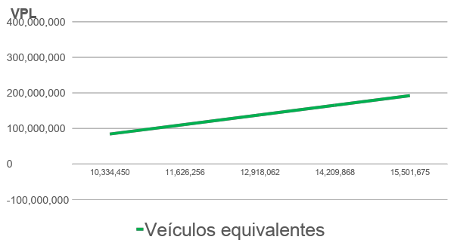
Análise de Sensibilidade (incertezas)

Slide 19
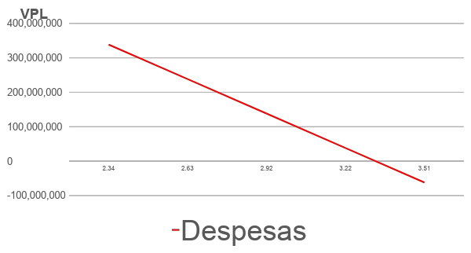
Análise de Sensibilidade (incertezas)

Slide 20
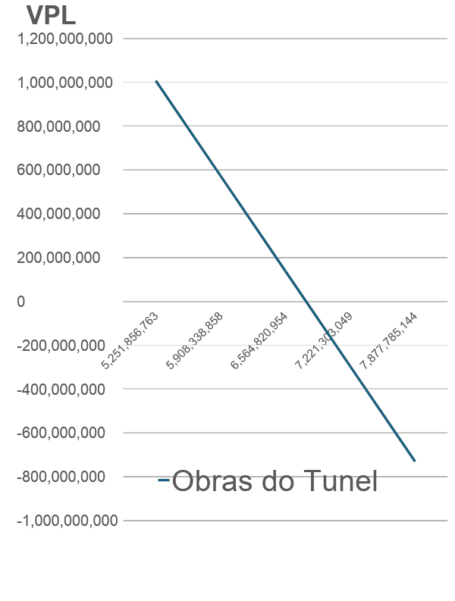
Análise de Sensibilidade (incertezas)
Máximo Investimento em Obras: 6.774.000.000

Slide 21
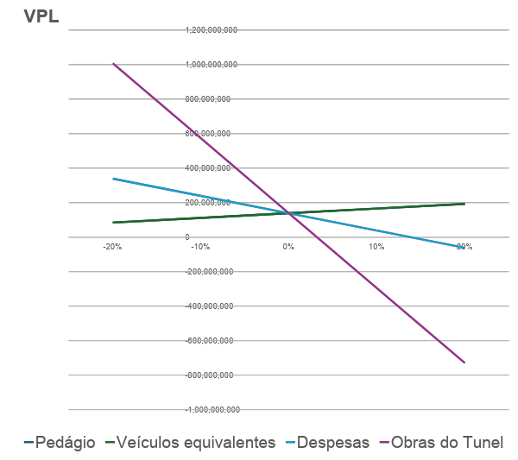
Análise de Sensibilidade (incertezas)

Slide 22
Incerteza nas variáveis
2. Análise de RISCO: Modelos probabilísticos

Slide 23
Risco nas variáveis
Caso Túnel com os dados do edital e com dados estimados

Slide 24
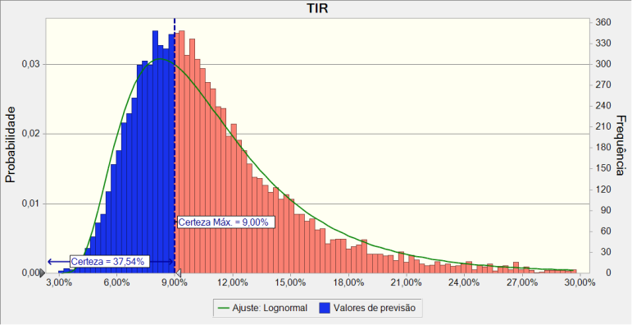
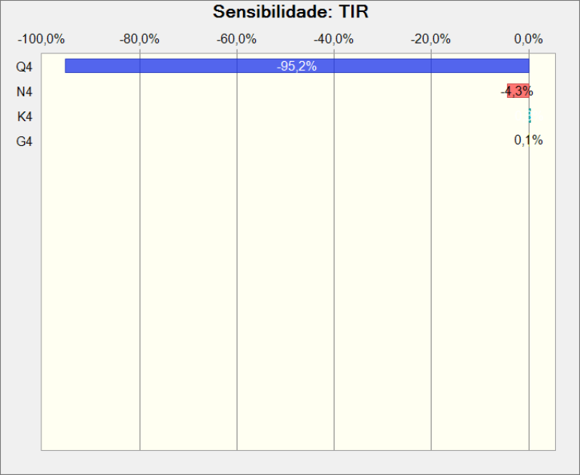
ANÁLISE DE RISCO:
Simulação de Monte Carlo (Dados iniciais)
Investimento
Despesas
Veículos equivalentes
Estatísticas |  | Resultados
Avaliações |  | 10.000
TIR determinística | TIR= | 10,0%
Média | E(TIR)= | 11,4%
Probab. inviabilidade | P(TIR<TMA) = | 37,5%
TMA= | TMA= | 9%
Desvio Padrão DP(TIR)= |  | 6,6%

Slide 25
ANÁLISE DE RISCO:
Simulação de Monte Carlo (Dados iniciais)
37,5%
σ = 6,6%
TMA= 9%
TIR
TIR= 10%
E(TIR) = 11,4%
A TIR determinística é 10%, acima da TMA de 9%. Portanto o projeto é viável.
Mas a probabilidade de inviabilidade é de 37,5%, ou seja, quase 4 vezes em 10.

Slide 26
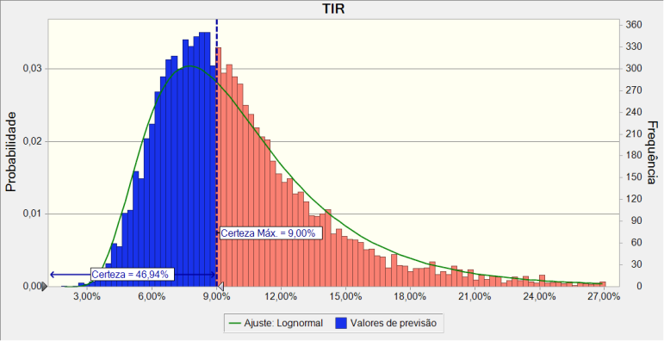
Simulação de Monte Carlo com despesas 10% maiores
Investimento
Estatísticas |  | Resultados
Avaliações |  | 10.000
TIR Determinística | TIR= | 9,3%
Média | E(TIR)= | 10,4%
Probab. inviabilidade | P(TIR<TMA) = | 46,9%
TMA= | TMA= | 9%
Desvio Padrão DP(TIR)= |  | 5,9%

Slide 27
ANÁLISE DE RISCO:
Simulação de Monte Carlo
(Dados iniciais)
(Despesas 10% maiores)
37,5%
46,9%
σ = 6,6%
σ = 5,9%
TMA= 9%
TIR
TMA= 9%
TIR
TIR= 10%
E(TIR) = 11,4%
TIR= 9,3%
E(TIR) = 10,4%
A TIR determinística é 9,3%, acima da TMA de 9%. Portanto o projeto é viável.
Mas a probabilidade de inviabilidade é de 46,9%, ou seja, quase 50%.

Slide 28
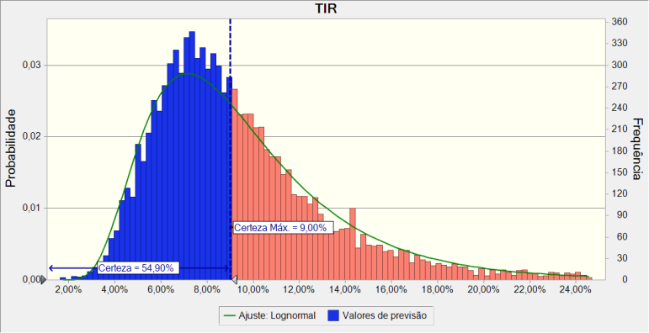
Simulação de Monte Carlo com despesas 20% maiores
Investimento
Estatísticas |  | Resultados
Avaliações |  | 10.000
TIR determinística | TIR= | 8,5%
Média | E(TIR)= | 9,7%
Probab. inviabilidade | P(TIR<TMA) = | 54,9%
TMA= | TMA= | 9%
Desvio Padrão DP(TIR)= |  | 5,3%

Slide 29
ANÁLISE DE RISCO:
Simulação de Monte Carlo
(Dados iniciais)
(Despesas 10% maiores)
(Despesas 20% maiores)
37,5%
46,9%
54,9%
σ = 6,6%
σ = 5,9%
σ = 5,3%
TMA= 9%
TIR
TMA= 9%
TIR
TMA= 9%
TIR
TIR= 10%
E(TIR) = 11,4%
TIR= 9,3%
E(TIR) = 10,4%
TIR= 8,5%
E(TIR) = 9,7%
A TIR determinística é 8,5%, abaixo da TMA de 9%. Portanto o projeto é inviável.
E a probabilidade de inviabilidade é de 54,9%, ou seja, mais de 50% de chance de dar errado

Slide 30
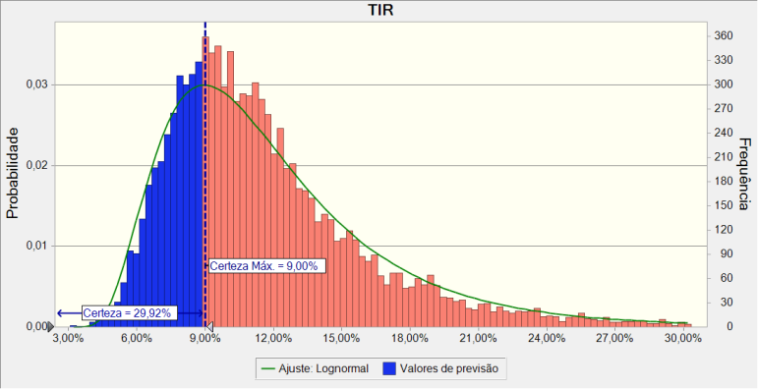
Simulação de Monte Carlo com despesas 10% menores
Estatísticas |  | Resultados
Avaliações |  | 10.000
TIR determinística | TIR= | 15,7%
Média | E(TIR)= | 12,18%
Probab. inviabilidade | P(TIR<TMA) = | 29,9%
TMA= | TMA= | 9%
Desvio Padrão DP(TIR)= |  | 6,48%

Slide 31
ANÁLISE DE RISCO:
Simulação de Monte Carlo (Despesas 10% menores)
29,9%
σ = 6,5%
TMA= 9%
TIR
TIR= 15,7%
E(TIR) = 12,2%
A TIR determinística é 15,7%, acima da TMA de 9%. Portanto o projeto é viável.
A probabilidade de inviabilidade é de 29,9%.

Slide 32
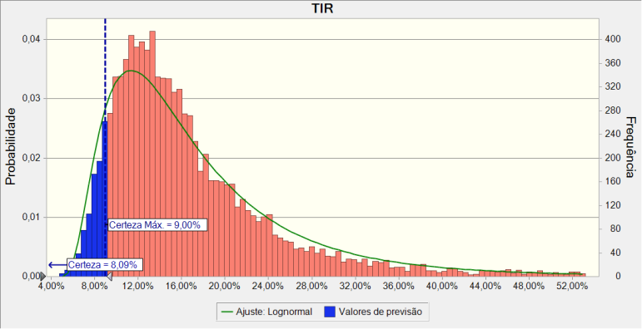
Simulação de Monte Carlo com Investimentos 10% menores
Estatísticas |  | Resultados
Avaliações |  | 10.000
TIR determinística | TIR= | 14,67%
Média | E(TIR)= | 17,95%
Probab. inviabilidade | P(TIR<TMA) = | 8,09%
TMA= | TMA= | 9%
Desvio Padrão DP(TIR)= |  | 12,57%

Slide 33
ANÁLISE DE RISCO:
Simulação de Monte Carlo (Despesas 10% menores)
8,1%
σ = 6,5%
TMA= 9%
TIR
TIR= 14,7%
E(TIR) = 17,9%
A TIR determinística é 14,7%, acima da TMA de 9%. Portanto o projeto é viável.
A probabilidade de inviabilidade é de 8,1%.

Slide 34
Conclusões
Analise de sensibilidade mostra quais variáveis, uma a uma, impactam mais os indicadores (VPL, TIR, ..)
O gráfico nos dá uma visão geral das incertezas e dos pontos críticos para o sucesso do projeto
A análise de risco mostra o impacto de várias variáveis (ao mesmo tempo) na distribuição dos indicadores (VPL, TIR, ...)
Mesmo quando o projeto apresenta viabilidade (TIR > TMA), a probabilidade de ser inviável pode ser muito alta (quase 50%, por exemplo)
Por esse motivo, TIR acima, mas muito próximas da TMA (WACC), podem levar a uma desestímulo de investimentos devido ao risco de inviabilidade.
Uma análise de risco apoia a avaliação

